Slide 1

商用密码体系及标准
演讲： 刘 凯
日期：2020.10.28

Slide 2
目录
01
信息安全法律法规
02
信息安全标准化组织
03
商用密码应用技术体系
04
商用密码技术标准
05
商用密码产品

Slide 3
01
信息安全法律法规

Slide 4
信息安全法律法规
2017年6月1日实施
《中华人民共和国网络安全法》----基础法
维护网络主权和战略规划
网络产品和安全产品
监察预警和应急处置
内容一
内容二
内容三
内容四
内容五
内容六
明确各部门职能，网络安全法制化
网络运行安全、网络数据安全、网络信息安全
网络安全监督管理体制
Notes:
《中华人民共和国网络安全法》 2017年6月1日实施
本法律为“网络安全”的基础性法律，国家层面上的网络安全，真正法律层面上的“网络安全”

Slide 5
信息安全法律法规
2010年10月1日实施
《中华人民共和国密码法》
国家秘密：核心密码、 普通密码商业秘密：商用密码
对信息进行特殊变换
什么是密码
谁来管
怎么管
怎么用
中央密码工作领导小组(国家密码管理局)
与商用密码相关：等级保护2.0
Notes:
《中华人民共和国保守国家秘密法》 2010年10月1日实施
国家秘密的密级分为绝密、机密、秘密三级。 绝密级国家秘密是最重要的国家秘密，泄露会使国家安全和利益遭受特别严重的损害；机密级国家秘密是重要的国家秘密，泄露会使国家安全和利益遭受严重的损害；秘密级国家秘密是一般的国家秘密，泄露会使国家安全和利益遭受损害。
国家秘密的保密期限，除另有规定外，绝密级不超过三十年，机密级不超过二十年，秘密级不超过十年。

Slide 6
信息安全法律法规
《中华人民共和国计算机信息系统安全保护条例》
1994年2月18日实施
信息系统安全方面--最早最基本法律
计算机信息系统：计算机及相关配套设备、设施、网络
Notes:
《中华人民共和国计算机信息系统安全保护条例》 1994年2月18日实施

Slide 7
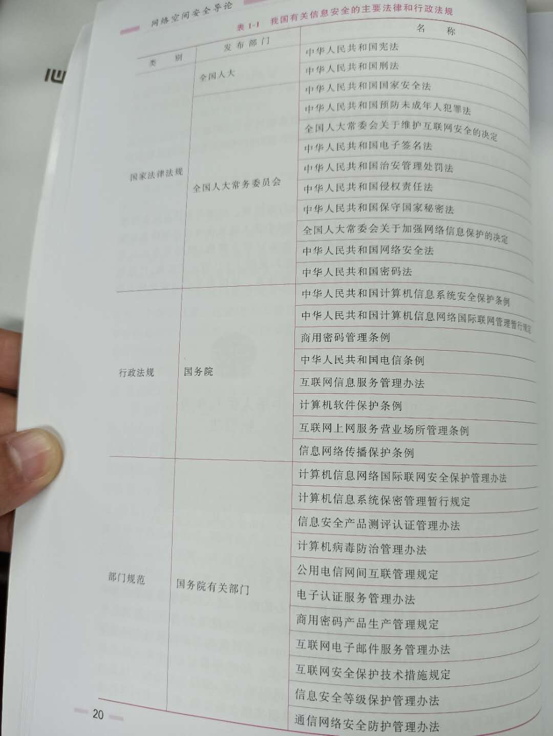
信息安全法律法规

Slide 8
02
信息安全标准化组织

Slide 9
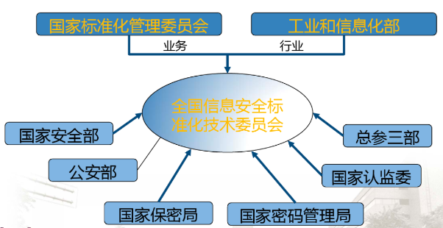
我国的标准化组织
全国信息安全标准化技术委员会
Notes:
国家标准化委员会 2002年 批准成立

Slide 10
我国的标准化组织
全国信息安全标准化技术委员会
WG1信息安全标准体系与协调工作组
WG2涉密信息系统安全保密标准化工作组
秘书处
WG3密码技术标准工作组
信安标委
WG4鉴别与授权标准工作组
WG5信息安全评估标准工作组
WG6通信安全标准工作组
WG7信息安全管理标准工作组
SWG-BDS大数据安全标准特别工作组
Notes:
全国信息安全标准化技术委员会 隶属于 中国电子技术标准化研究院 隶属于 工信部
WG3：商用密码标准、算法、模块、密钥管理等相关工作
WG4：研究鉴别与授权相关的标准，跟踪国内外标准情况，如电子认证、PKI等
WG5：密评标准、体系与管理等，例如等保2.0

Slide 11
我国的标准化组织
密码行业标准化技术委员会
秘书处
总体
密标委
基础
应用
评测
主要从事密码技术、产品、系统和管理等方面的标准化工作。
Notes:
国家标准化委员会 和 国家密码管理局 2011年 批准成立

Slide 12
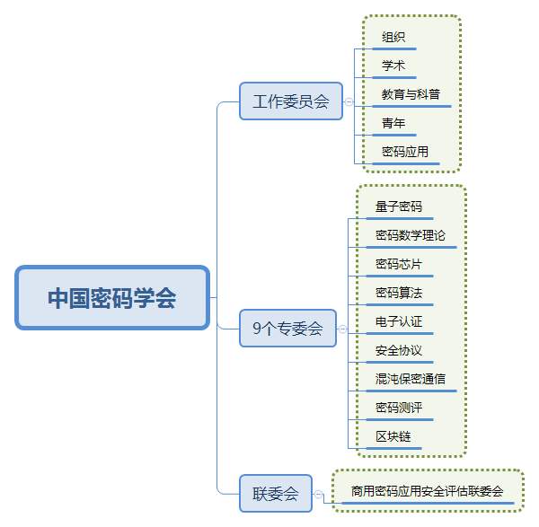
我国的标准化组织
中国密码学会
主管单位：国家密码管理局
期刊：2013年，经国家新闻出版广电总局批准，学会创办了《密码学报》
Notes:
设有 15个分支机构：即组织、学术、教育与科普、青年、密码应用工作委员会和量子密码、密码数学理论、密码芯片、密码算法、电子认证、安全协议、混沌保密通信、密码测评、区块链专业委员会，商用密码应用安全性评估联委会。
国家商用密码管理办公室

Slide 13
03
商用密码应用技术体系

Slide 14
商用密码应用技术体系
密码技术特征：
1、密码技术是实现内生安全的核心和基础
2、整体贯穿：硬件(芯片)平台、操作系统、应用服务器(中间件平台)、业务应用系统各个层次
3、密码技术应用需从系统规划设计开始，尽量满足各个层次的密码安全设计要求

Slide 15
商用密码应用技术体系
身份认证和身份鉴别
密码
作用
数据的真实性和完整性
数据的机密性
关键操作的不可否认性
Notes:
身份鉴别：PKI/CA认证
数据真实性和完整性：摘要算法、MAC算法等
数据的机密性：加密算法
不可否认性：数字签名

Slide 16
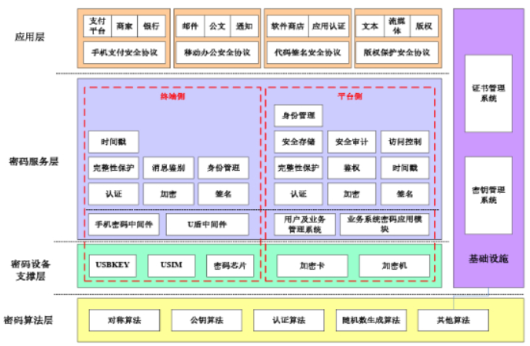
商用密码应用技术体系
Notes:
来源于刘总的体系架构

Slide 17
04
商用密码技术标准

Slide 18
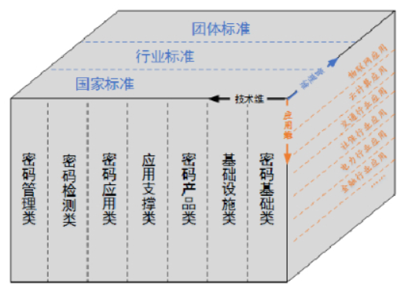
商用密码技术标准

Slide 19
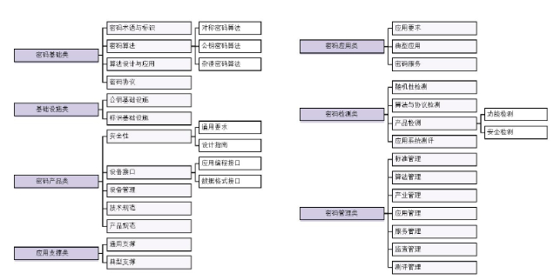
商用密码技术标准
Notes:
再完善

Slide 20
05
商用密码产品

Slide 21
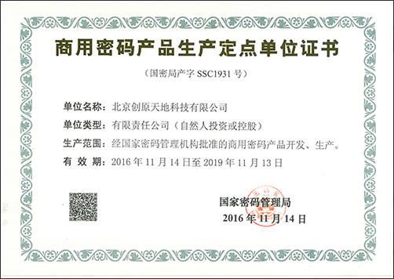
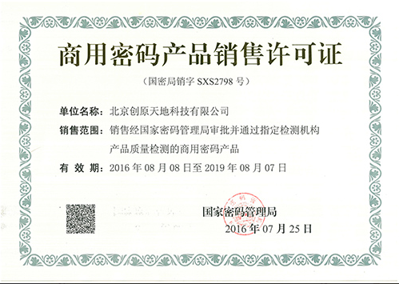
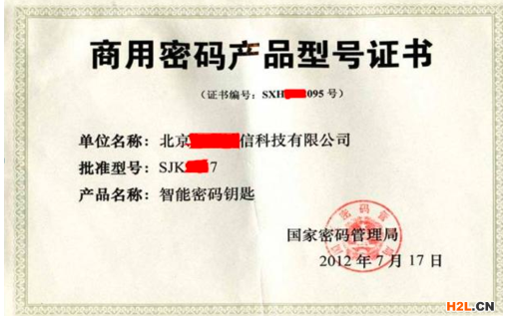
商用密码产品管理
许可制度：
生产单位许可制度
销售单位许可制度
商用密码产品许可制度
主管单位：国家密码管理局
检测单位：国密算法检测中心
产品证明：商用密码产品型号证书
Notes:
《商用密码管理条例》1999年10月7日实施
第七条 商用密码产品由国家密码管理机构指定的单位生产。未经指定,任何单位或者个人不得生产商用密码产品。商用密码产品指定生产单位必须具有与生产商用密码产品相 适应的技术力量以及确保商用密码产品质量的设备、生产工艺和质量保证体系。 第八条 商用密码产品指定生产单位生产的商用密码产品的品种和型号,必须经国家密码管理机构批准,并不得超过批准范围生产商用密码产品。 第九条 商用密码产品,必须经国家密码管理机构指定的产品质量检测机构检测合格。

Slide 22
商用密码产品列表
主要密码产品列表
序号 | 密码产品名称 | 密码算法 | 主要功能
1 | 电子门禁系统 | SM4 | 保证进入机房人员身份真实性，保护物理访问控制身份鉴别信息
2 | 密码机 | SM2/SM3/SM4 | 用于密钥产生与存储、密码运算
3 | 签名验签服务器 | SM2/SM3 | 提供数字签名信息的验证功能
4 | 智能密钥钥匙 /手机盾密码服务平台 | SM2/SM3/SM4 | 客户端证书密钥介质，用以产生用户签名公私钥对，存储用户私钥和公钥证书；设备管理登录堡垒机；对设备和应用的相关访问控制信息、日志信息、应用程序等进行完整性保护
5 | 安全浏览器 | SM2/SM3/SM4 | 结合SSL VPN，保护客户端与WEB服务器之间通信数据的机密性和完整性，并实现基于数字证书的认证、签名等密码服务
6 | CA证书认证服务系统 | SM2 | 进行数字证书签发和全生命周期管理
7 | 密钥管理系统 | SM4、SM1 | 进行密钥全生命周期管理
8 | 手机协同签名密码服务系统 | SM2 | 进行移动终端软件密码服务模块的下发和管理

Slide 23
商用密码产品列表
主要密码产品列表(续)
序号 | 密码产品名称 | 密码算法 | 主要功能
9 | 签名验签系统 | SM2、SM3、SM4 | 进行数字签名和数字签名验证
10 | 数据加密服务系统（加密机） | SM4、SM1 | 进行数据的加密和解密
11 | 电子签章系统 | SM2、SM3 | 对文件、图片或网页等数据进行可视化电子签名
12 | 身份认证系统 | SM2、SM3、SM4 | 利用移动智能终端作为身份认证载体，以密码技术为核心，通过融合密码口令、数字证书、人像、指纹、虹膜、短消息、身份证、设备指纹等多因素、多维度认证技术，为用户提供手机端、PC 端等全终端环境下的可信统一身份认证服务。
13 | 安全网关（vpn） | SM2、SM3、SM4 | 安全认证网关全面支持PKI/CA系统，通过数字证书加密、认证等技术手段，为访问应用的用户提供证书级强身份认证、VPN传输数据加密、权限控制、行为审计等服务，保证用户远程接入、数据传输、数据访问的可控、可用、可管理。
14 | 时间戳服务系统 | SM2、SM3 | 依托国家授时中心的权威时间源，为电子文件等数据提供可信权威的时间戳服务，证明电子文件等数据的产生时间及内容未被篡改、伪造并且具有公信力

Slide 24
2020
感谢观看

